Slide 1

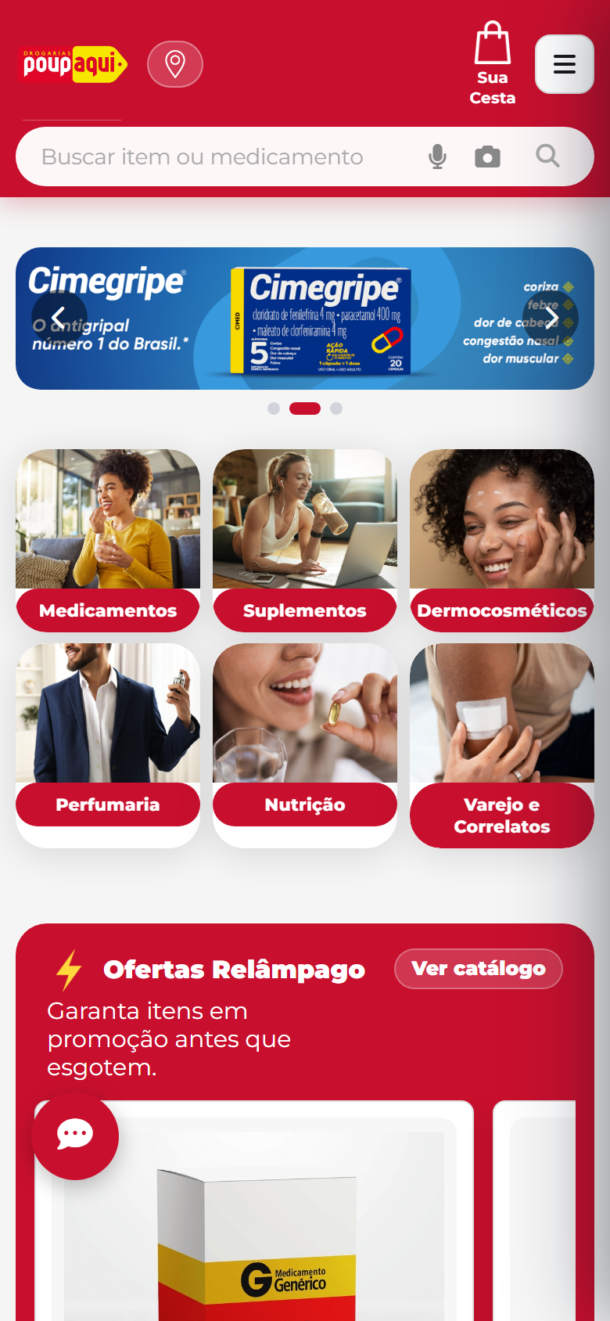
UMA NOVA PORTA PARA A SUA LOJA
O consumidor já está aqui.
Viva a experiência de compra pelo olhar do consumidor.
A pergunta é: sua loja também estará?
▶ COMEÇAR A EXPERIÊNCIA
Abra em modo apresentação (F5) e clique nos botões.

Slide 2
Imagine uma situação comum…
20:17
📱
Mariana percebe que precisa de um produto.
Ela não quer sair procurando de loja em loja. Pega o celular e busca uma solução próxima, confiável e rápida.
“Quero encontrar perto de mim.”
Nesse momento, quem aparece no celular ganha a oportunidade da venda.
ABRIR A POUPAQUI →

Slide 3
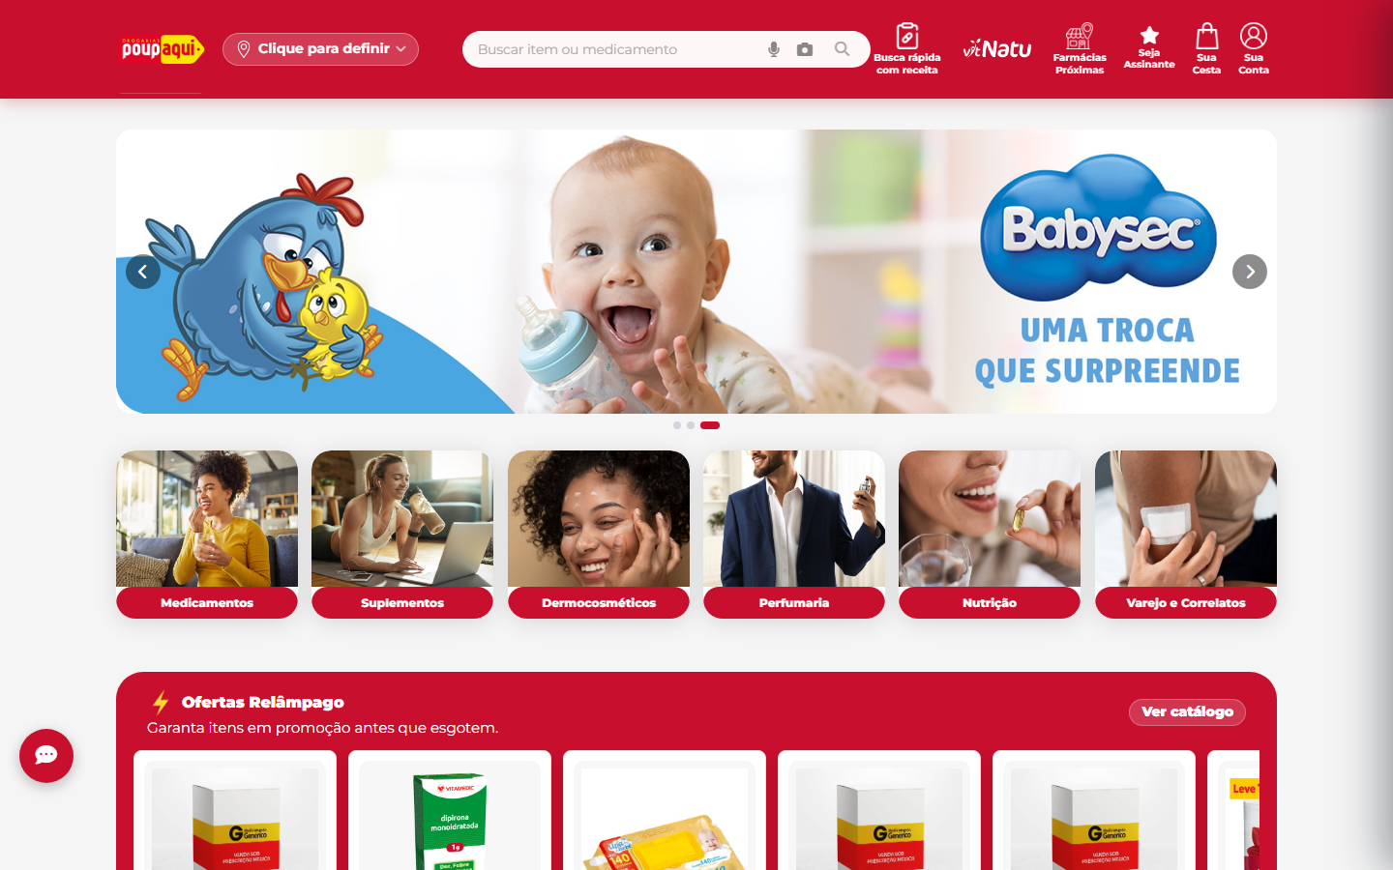
A experiência começa com confiança.
Marca conhecida, categorias claras e ofertas em destaque.
CLIQUE PARA BUSCAR 🔎
APRESENTAÇÃO INTERATIVA

Slide 4
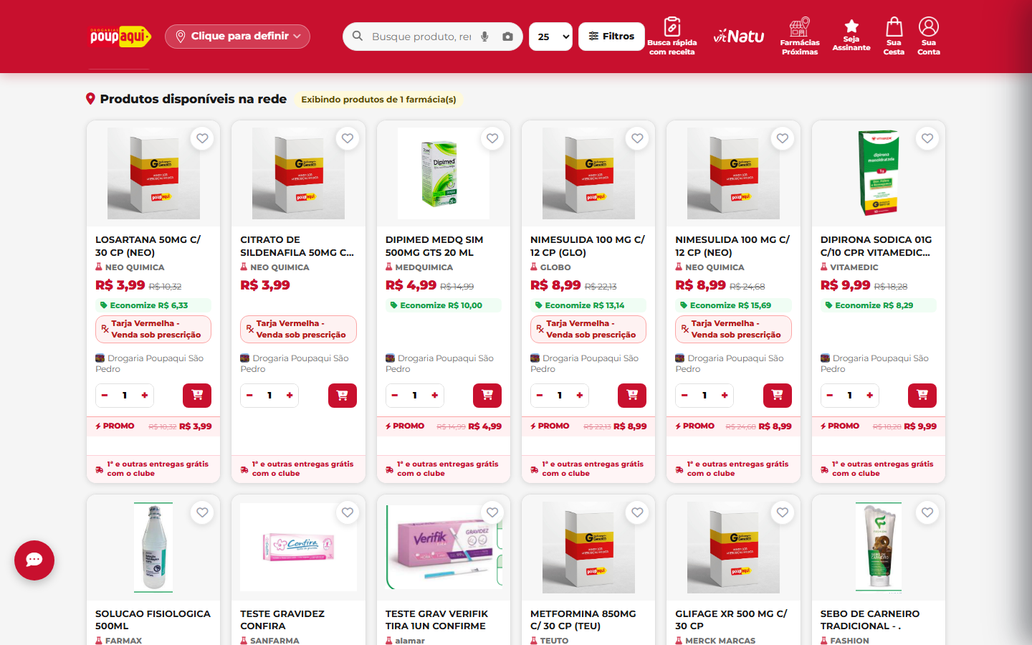
O cliente vê preço, economia e loja responsável.
🛒 ADICIONAR DIPIMED
APRESENTAÇÃO INTERATIVA

Slide 5
Poupaqui
🔎 Buscar item ou medicamento
1 item
Minha cesta
Dipimed 500 mg — 20 ml
Resumo
💊
Drogaria Poupaqui próxima
Produtos Entrega Total
R$ 4,99 Calculada no endereço R$ 4,99 + entrega
R$ 4,99
1 unidade
CONTINUAR →
Para a loja: uma intenção virou pedido.

Slide 6
Poupaqui
🔎 Buscar item ou medicamento
Sua cesta
Só falta se identificar
Rápido para o cliente. Seguro para a compra.
G CONTINUAR COM GOOGLE
E-mail
Senha
ENTRAR E CONTINUAR →
O cadastro cria relacionamento e facilita a próxima compra.

Slide 7
Poupaqui
🔎 Buscar item ou medicamento
Sua cesta
Como você quer receber?
🛵
Receber em casa
🏪
Retirar na loja
A loja mais adequada prepara o pedido e envia para o endereço informado.
O cliente compra pelo celular e passa apenas para retirar quando estiver pronto.
ESCOLHER ENTREGA
ESCOLHER RETIRADA
Dois caminhos. A mesma venda para o licenciado.

Slide 8
Poupaqui
🔎 Buscar item ou medicamento
Sua cesta
Escolha como pagar
Forma de pagamento
Seu pedido
◆ Pix
Rápido e confirmado na hora
Produto Entrega Total
R$ 4,99 R$ 6,00 R$ 10,99
▣ Cartão
Crédito ou débito
PAGAR COM PIX →

Slide 9
✓
Pedido confirmado!
A loja já recebeu e vai começar a separação.
Pedido #PQ-2048 • Total R$ 10,99
ACOMPANHAR PEDIDO →
O consumidor sente segurança. A loja ganha tempo e organização.

Slide 10
Poupaqui
🔎 Buscar item ou medicamento
Sua cesta
Acompanhe seu pedido
✓
✓
🛵
○
Recebido
Separando
Saiu para entrega
Entregue
O cliente sabe o que está acontecendo sem precisar telefonar para a loja.
CONCLUIR EXPERIÊNCIA →

Slide 11
Em poucos cliques…
1
O cliente encontrou.
A loja vendeu.
nova porta de entrada
A marca ficou mais forte.
para cada loja licenciada
VER O QUE A LOJA GANHA →

Slide 12
O que muda para o licenciado?
📍
Mais visibilidade
🛒
Mais oportunidades
🕐
Conveniência
🤝
Relacionamento
A loja aparece para pessoas próximas no momento da busca.
O catálogo vira uma nova porta de entrada para pedidos.
O cliente inicia a compra quando e onde for melhor para ele.
A compra acontece dentro do ambiente oficial da marca.
🏪
Força local
📣
Promoções
📊
Decisões melhores
🚀
Marca preparada
A loja física continua sendo o centro do atendimento e da entrega.
Ofertas, banners e cupons ajudam a movimentar o estoque.
A loja acompanha pedidos, clientes e produtos procurados.
A rede cresce no físico e no digital ao mesmo tempo.
POR QUE AGORA? →

Slide 13
O consumidor já escolheu o digital como parte da rotina.
R$ 21,58 bi
+54,82%
+39,85%
em vendas digitais no varejo farmacêutico acompanhado
de crescimento das vendas digitais em 12 meses
de crescimento dos consumidores no canal digital
Fonte: Abrafarma, dados de dezembro/2024 a novembro/2025, publicados em 15/01/2026.
Não é sobre trocar a loja física. É sobre não deixar a venda digital passar.
CONTINUAR →

Slide 14
A participação da loja é simples
A loja cuida do que já conhece bem:
A Licence Farma cuida da experiência digital
1
Manter preços e estoque atualizados
2
Acompanhar os novos pedidos
✓ Presença oficial da marca ✓ Organização da jornada de compra ✓ Evolução contínua da plataforma ✓ Apoio para colocar novas lojas no ar
3
Separar com atenção e rapidez
4
Entregar ou deixar pronto para retirada
Cada um faz sua parte. Todos crescem juntos.
VER NO CELULAR →

Slide 15
Poupaqui sempre ao alcance
O consumidor pode instalar o site na tela do celular e abrir como um aplicativo.
📲
Um toque para abrir
🔁
Mais chances de voltar
A marca fica presente na tela do cliente.
A próxima compra começa ainda mais rápido.
Sem precisar procurar o endereço novamente.
QUERO MINHA LOJA NESSA EXPERIÊNCIA →

Slide 16
Sua loja já tem confiança, estoque e presença local.
Agora ela pode estar presente também no momento em que o cliente decide pelo celular.
POUPAQUI ECOMMERCE
Uma nova porta para vender. A mesma confiança para atender.
↻ REVER A EXPERIÊNCIA
CONHECER O SITE ↗

